Slide 1
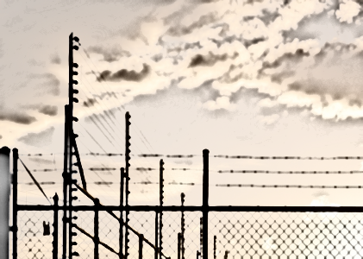
Desafíos en la Protección de la Población en condición de Privación de Libertad en el Contexto COVID-19
Facilitador: Herbert Walter Aquino Silva

Slide 2
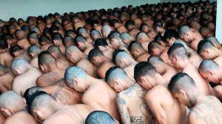
Ver
Las altas tasas de encarcelamiento junto con los altos niveles de ocupación de las prisiones generan un contexto donde los virus y las enfermedades se pueden propagar rápidamente. Se requieren medidas inmediatas para contener esta situación dado que El Salvador ya se reportaron casos de la Covid-19 en algunas cárceles.

Slide 3
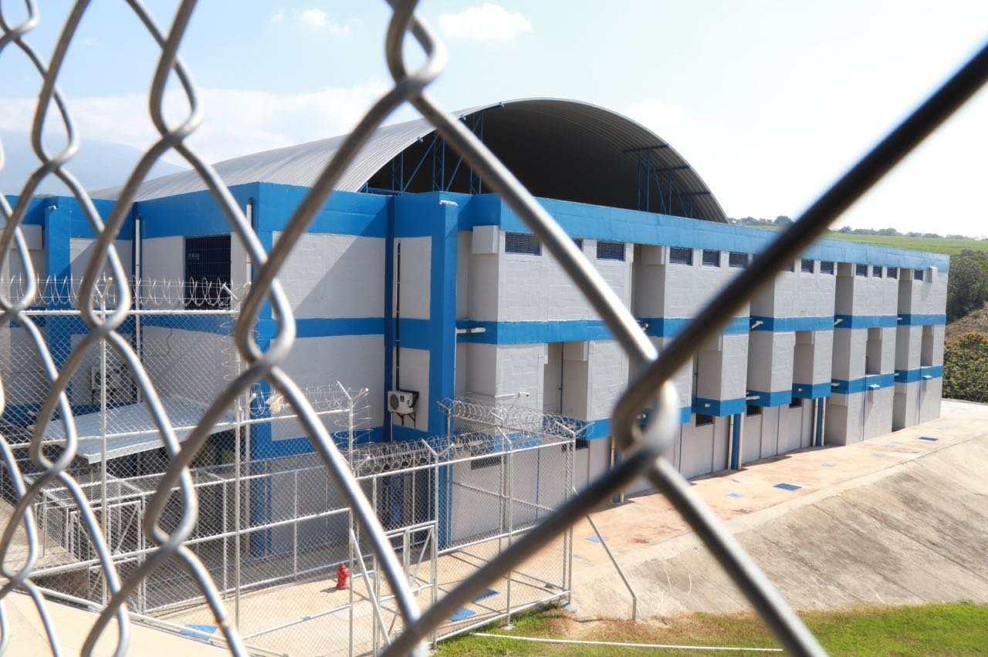
Las Reglas Nelson Mandela. Reglas de Bangkok. Ley Penitenciaria.
Los reclusos gozarán de los mismos estándares de atención sanitaria que estén disponibles en la comunidad exterior y tendrán acceso gratuito a los servicios de salud necesarios sin discriminación por razón de su situación jurídica. ( R.24)
Se brindarán a las reclusas servicios de atención de salud orientados expresamente a la mujer y como mínimo equivalentes a los que se prestan en la comunidad. (R.10)
La administración penitenciaria […] tomará medidas de urgencia y buscará prevenir la propagación de enfermedades infecto-contagiosas, observando lo dispuesto en la legislación correspondiente. (Art. 121 )

Slide 4
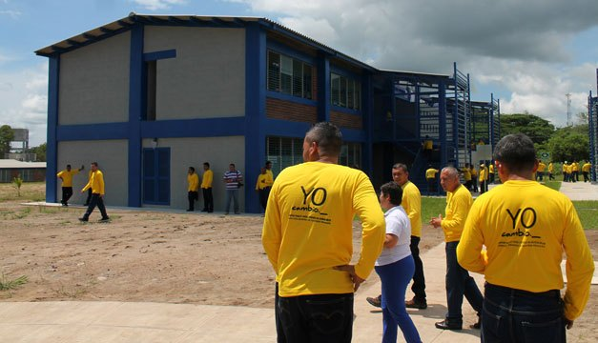
Juzgar
Las medidas que se apliquen deberían reflejar, los principios de “no causar daño” y de “equivalencia de la atención médica”.
Asimismo, una comunicación transparente con todas las personas privadas de libertad, sus familias y los medios de comunicación en lo relativo a las medidas que se adopten y las razones de las mismas.

Slide 5
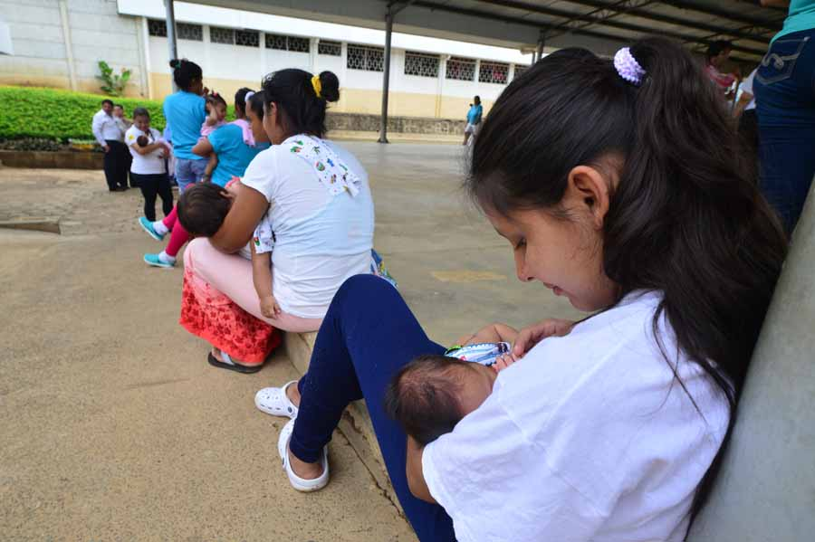
El centro penitenciario protege y atiende a las personas privadas de la libertad contra la COVID-19.
El centro penitenciario protege y atiende a su personal contra la COVID-19.
El centro penitenciario protege a las y los visitantes contra la COVID-19.
El centro penitenciario protege y atiende a las niñas y niños contra la COVID-19.

Slide 6
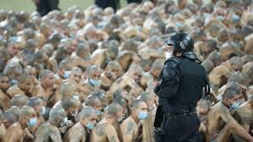
Medidas urgentes a implementar
Llevar a cabo evaluaciones urgentes para identificar, entre las poblaciones de detenidos, a aquellas personas que corren un riesgo mayor, tomando en consideración a todos los grupos vulnerables particulares.
Reducir la población privada de libertad, aplicando regímenes de puesta en libertad anticipada, provisional o temporal.
Fijar especial interés, en aquellos lugares de detención en que la ocupación exceda la capacidad oficial, que no permita mantener el distanciamiento social.

Slide 7
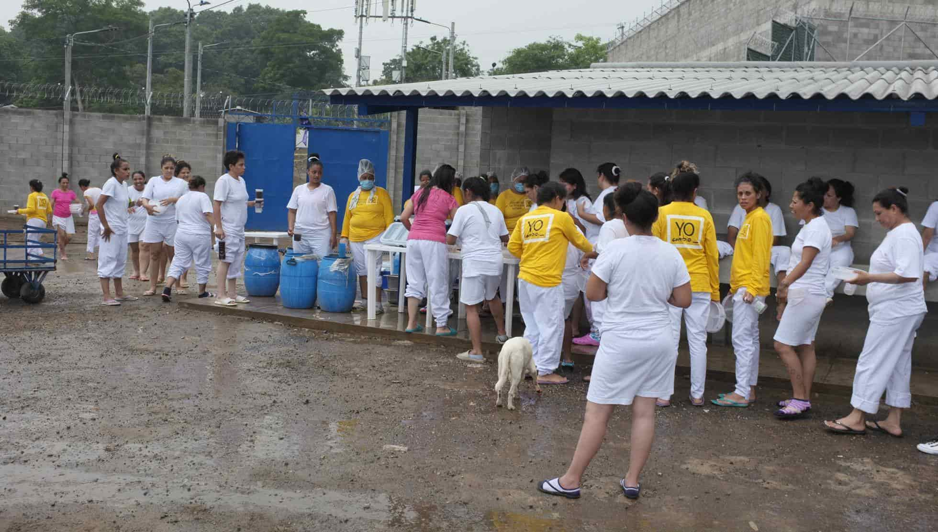
Examinar todos los casos de detención preventiva para determinar si esta es estrictamente necesaria habida cuenta de la emergencia de salud pública existente.
Antes de poner en libertad a las personas detenidas, llevar a cabo un cribado, a fin de garantizar que se adopten las medidas adecuadas para quienes den positivo .
Garantizar que los mecanismos de denuncia existentes sigan funcionando de manera efectiva.

Slide 8
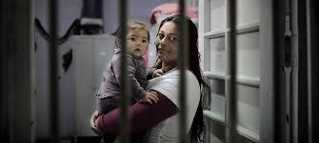
Proporcionar de manera gratuita los medios y suministros suficientes para todas personas detenidas, a fin de garantizar que puedan mantener el mismo nivel de higiene personal que el que ha de seguir la población en su conjunto.
Cuando los regímenes de visita se restrinjan por motivos de salud, proporcionar suficientes métodos alternativos compensatorios (teléfono, Internet, correo electrónico, comunicación por vídeo) para que las personas detenidas mantengan el contacto con sus familias y con el mundo exterior. Esos métodos han de facilitarse y fomentarse, además de ser frecuentes y gratuitos.

Slide 9
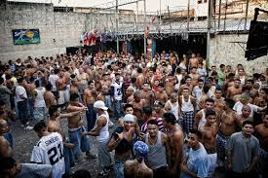
Actuar
“En Centros Penales se siguen indicaciones como lavado de manos, uso de mascarillas, limpieza en general para evitar contagios, además de protocolos acordes a la Organización Mundial de la Salud (OMS)”.
El 27 de abril se sellaban las celdas de 6 prisiones con 16, 000 personas pertenecientes a pandillas, sin mascarillas, sin guardar la distancia adecuada para prevenir el contagio.

Slide 10
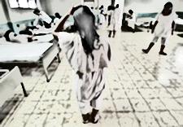
Gracias
San marcos, joya entre montañas, 13 de junio de 2020

